Slide 1
Анализ МНН для вывода на рынок препарата для лечения «Рассеянного склероза»
Проект выполнил магистр 1 курса ИТМО группы Т4160
Направление: «Индустриальная биотехнология»
Тодиева Виктория Витальевна

Slide 2
Цель и задачи
Цель состоит в проведении всестороннего анализа международных непатентованных наименований (МНН) и разработке стратегии для определения оптимального МНН для нового препарата для лечения рассеянного склероза.
Задачи в рамках предмета: оценка качества данных предоставляемых компаниями, проверить метрики на соответствие ....
В дальнейшем полученные данные планируется использовать с целью просчета сметы для создания производства для нового препарата для лечения заболевания "рассеянный склероз".
Домен: маркетинг, здравоозранение
Проблема: Оптимизация процесса поиска МНН для вывода на рынок препарата для лечение "Рассеянного склероза"

Slide 3

База данных
Используется внутренняя база данных компании DSM-group на 2023 год по заболеванию рассеянный склероз.

Slide 4
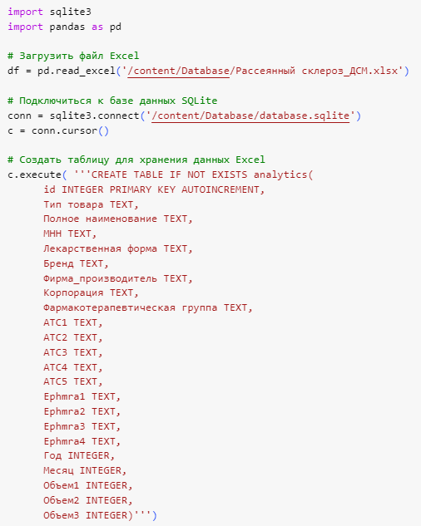
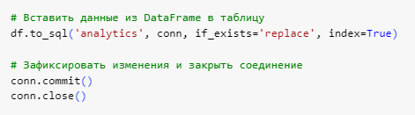
Создание базы данных
Поскольку у нас файл в формате Excel, а этот формат не является БД, то нам нужно:
0. Загрузить библиотеки pandas и sqlite3
1. Загрузить файл Excel
2. Подключиться к базе данных SQLite
3. Создать таблицу для хранения данных Excel
4. Вставить данные из DataFrame в таблицу
5. Зафиксировать изменения

Slide 5
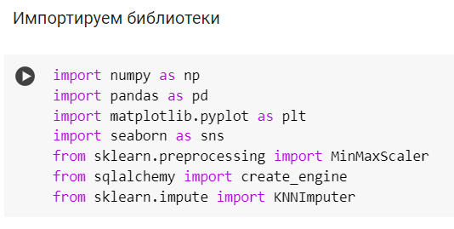
Загружаем все необходимые библиотеки

Slide 6
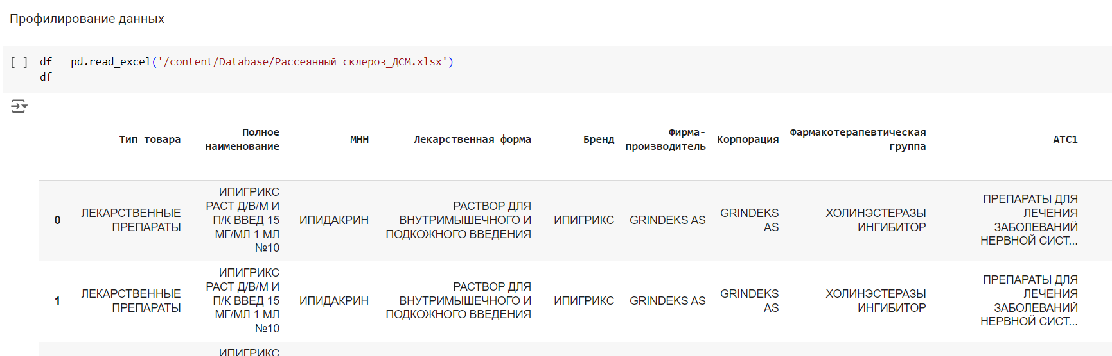

Проверяем читается ли файл

Slide 7
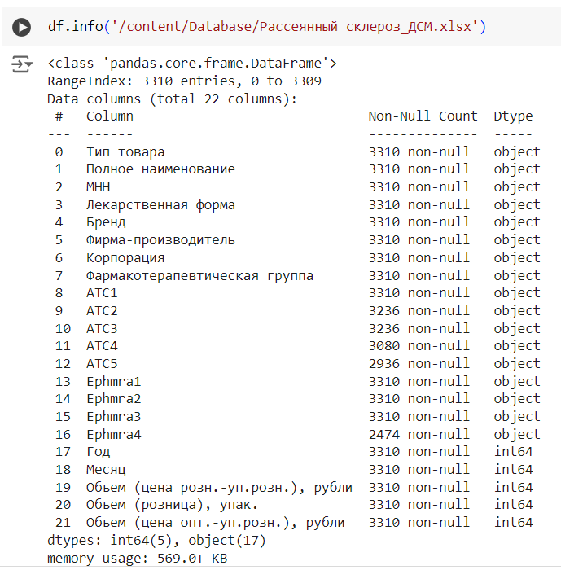
Проверка данных
Проверяем типы данных в столбцах
Так мы видим, названия всех столбцов, а также что с 0 по 16 столбец у нас в столбцах находятся слова, а 17 по 21 целочисленные значения.
Так же видим, что у нас есть названия столбцов, которые в дальнейшем могут вызвать ошибки, это «Объем (цена розн.-уп.розн.), рубли», «Объем (розница), упак.», «Объем (цена опт.-уп.розн.), рубли», поскольку имеют такие знаки, как «-», «.», «,»

Slide 8
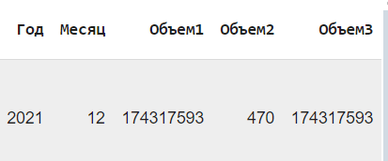
Переименуем столбцы
Переименовали столбцы объемов на Объем 1, Объем2,
Объем3 с помощью кода rename.
И сразу проверяем точно ли изменились названия.

Slide 9
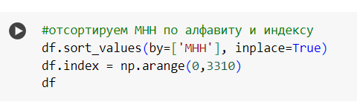
Отсортировываем МНН по алфавиту и индексу
Поскольку нам нужны МНН, то для облегчения работы стоит отсортировать МНН по алфавиту с помощью кода sort_values, поскольку в файле могут быть одно и то же МНН в разных строках

Slide 10

Очистка данных
Первичную обработку данных проводили с использованием библиотеки pandas.
1. Выявление дубликатов. В ходе сбора базы данных было не было выявлено.
2. Выявление пропусков. В ходе сбора базы данных было не было выявлено пропуски в численных столбцах.
3. Восстановление пропущенных значений. Поскольку пропущеные значения только в текстовых столбцах, которые не сильно необходимы для дальнейшего анализа, то заполним пропуски значением из предыдущей строки.
4. Работа с выбросами. Для обнаружения выбросов использовали метод интерквартильных расстояний, данные значения заменялись на NaN. Далее значения заполнялись с помощью метода k ближайших соседей.

Slide 11
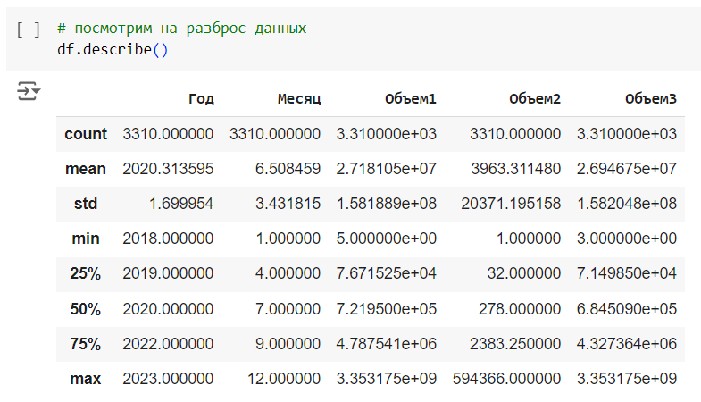
Смотрим на разброс данных
Отрицательных значений не наблюдается.

Slide 12
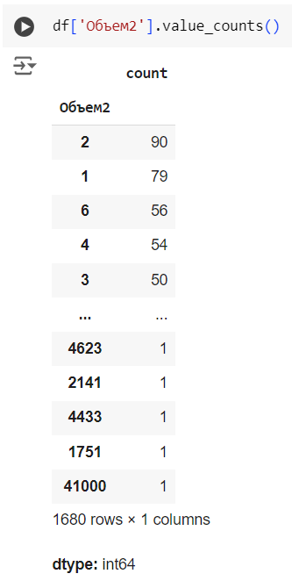
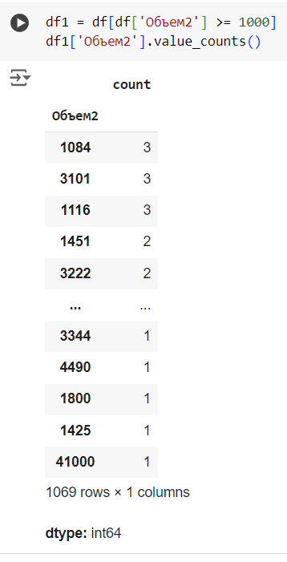
Так как в дальнейшем планируем работать со столбцом отражающий количество проданных в розницу лекарственных средств выраженных в упаковках, то посмотрим на количество МНН, у которых менее 1000 продаж

Slide 13
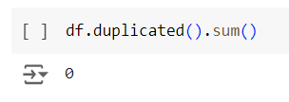
Проверяем наличие дубликатов
Дубликатов нет

Slide 14
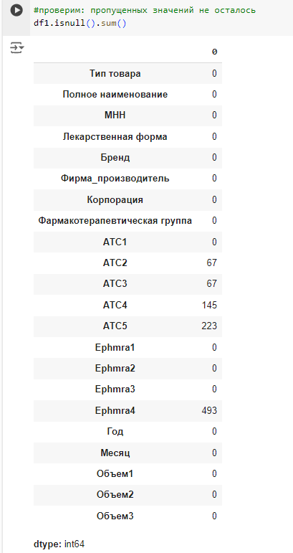
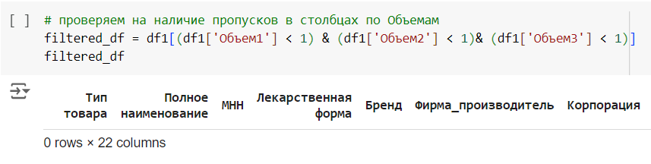
Работа с пропусками
Работа с пропусками при просмотре разброса данных можно убедиться, что отрицательных или пустых числовых значений нет. С помощью кода filtered_df.
Проверка подтвердила, что пропусков нет в числовых значениях

Slide 15
Работа с пропусками
Метод fillna() позволяет заполнить пропуски указанным значением. В данном случае мы заполняем пропуски на значения из предыдущей строки

Slide 16
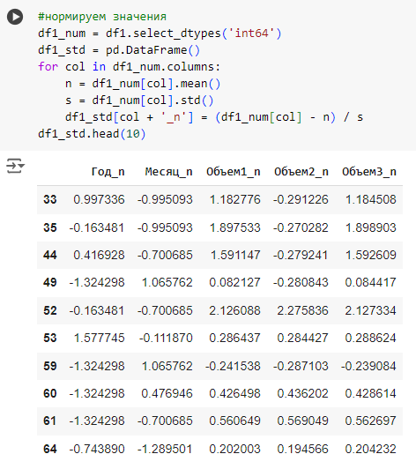
Работа с выбросами
1. df1_num = df1.select_dtypes('float64’) - выбирает все числовые столбцы из таблицы df1 и сохраняет их в новой таблице df1_num.
2. df1_std = pd.DataFrame() - создаем новый пустой DataFrame df1_std, который будет содержать нормализованные значения.
3. for col in df1_num.columns: Этот цикл перебирает все столбцы в таблице df1_num.
4. n = df1_num[col].mean(): Вычисляем среднее значение столбца col и сохраняет его в переменной n.
5. s = df1_num[col].std(): Вычисляем стандартное отклонение столбца col и сохраняет его в переменной s.
6. df1_std[col + '_n'] = (df1_num[col] - n) / s: вычисляем нормализованное значение каждого элемента в столбце col, вычитая среднее значение и деля на стандартное отклонение. Нормализованные значения сохраняются в новом столбце с именем col + '_n' в таблице df1_std.
7. df1_std.head(10): выводим первые 10 строк таблицы df1_std, чтобы показать нормализованные значения.

Slide 17
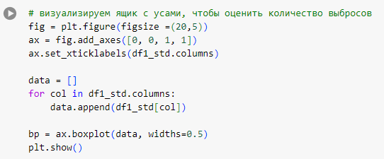
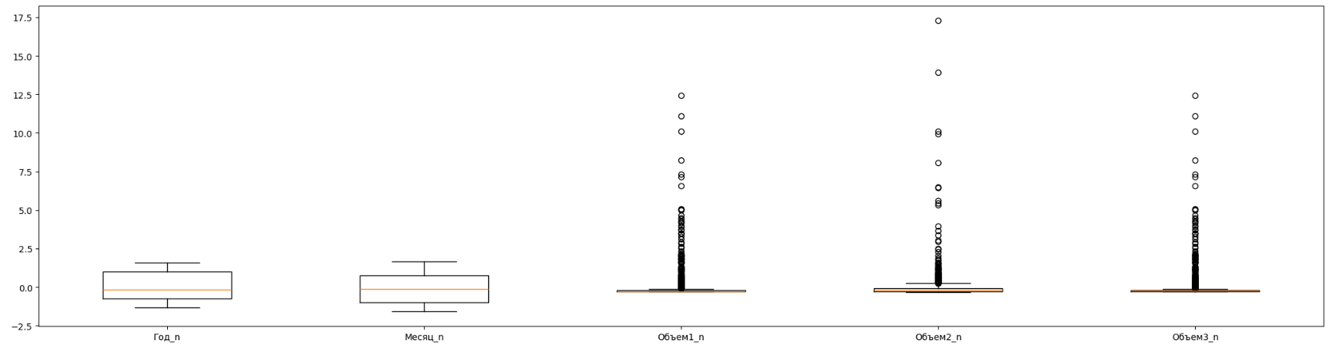
Работа с выбросами (визуализация)
fig = plt.figure(figsize =(20,5)): Создаем фигуру с указанным размером 20 единиц в ширину и 5 единиц в высоту.
ax = fig.add_axes([0, 0, 1, 1]): Добавляет оси к рисунку с указанным положением и размерами.
ax.set_xticklabels(df1_std.columns): Устанавливает метки делений оси x в имена столбцов df1_std.
data = []: Инициализирует пустой список для хранения данных для каждого столбца.
for col in df1_std.columns: Перебирает каждый столбец в df1_std.
data.append(df1_std[col]): Добавляет данные из каждого столбца в список data.
bp = ax.boxplot(data, widths=0.5): Создает диаграмму размаха на оси ax с использованием данных в data. Параметр widths указывает ширину каждого бокса.
plt.show(): Отображаем диаграмму

Slide 18
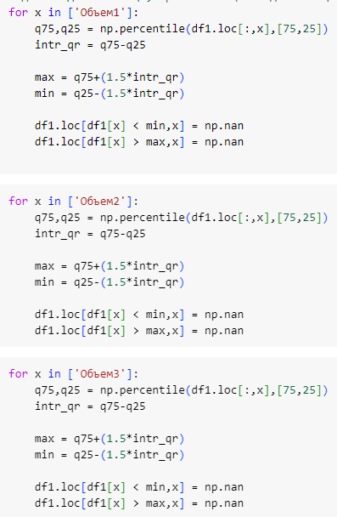
Работа с выбросами
Для каждого столбца, кроме столбцов год и месяц пропишем цикл, в котором значениям, выходящим за интерквартилный размах будет присваиваться NaN
1. for x in ['Объем1’]: - перебор столбцов
2. Вычисление 75-го и 25-го процентилей: Для каждого столбца эта строка вычисляет 75-й и 25-й процентили с помощью функции np.percentile(). 75-й процентиль (Q3) представляет собой значение, ниже которого лежат 75% данных, а 25-й процентиль (Q1) представляет собой значение, ниже которого лежат 25% данных.
3. Вычисление межквартильного размаха (IQR): IQR является мерой разброса данных и вычисляется как разница между 75-м и 25-м процентилями.
4. Вычисление верхних и нижних границ: Значения, превышающие на 1,5 IQR значение 75-го процентиля или меньшие на 1,5 IQR значения 25-го процентиля, считаются выбросами.
5. Замена выбросов на NaN: Эти строки заменяют значения в текущем столбце (x), которые меньше нижней границы или больше верхней границы, на NaN.

Slide 19
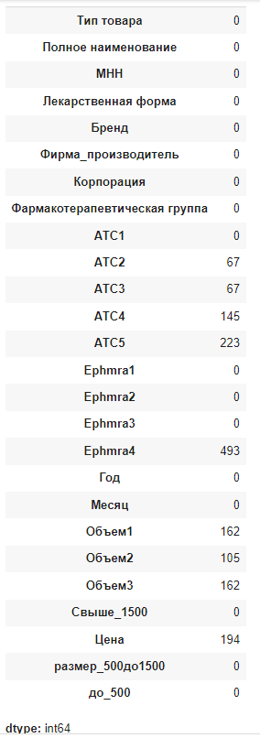
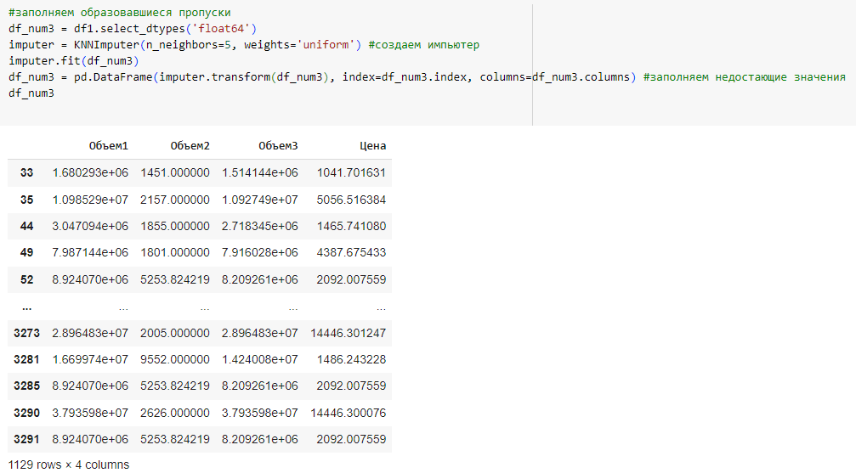
теперь появились нулевые значения, с которым проведём аналогичную работу

Slide 20
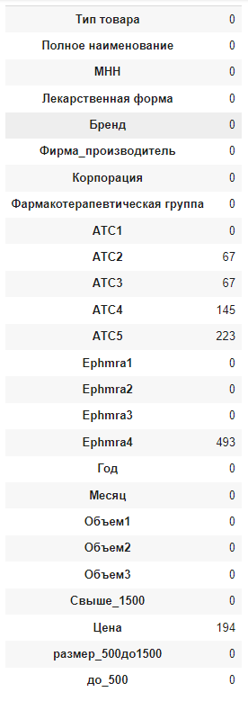
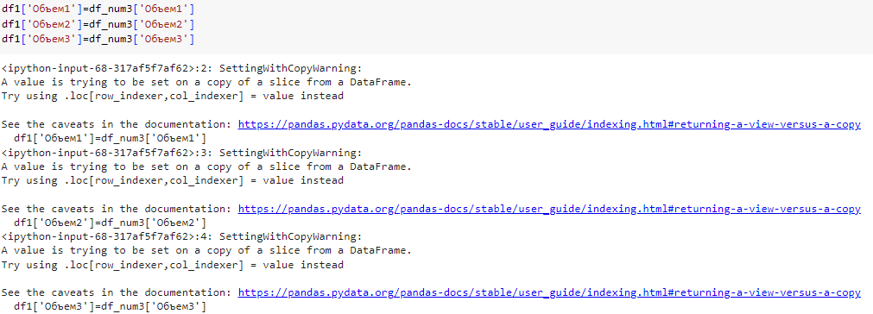
Работа с выбросами
перезапишем в рабочий датафейм
проверка: нулевых значений больше нет (Цена в это число пока не должна входить, т к она создается в следующей строке)

Slide 21

Предобработка данных
Был создан столбец "Цена". Значения в столбцах 'Цена’, были переопределены в категориальные признаки "входит", "недостаток", "избыток" и записаны в соответствующие столбцы 'Свыше_1500', 'Размер_500до1500', 'до_500'.

Slide 22

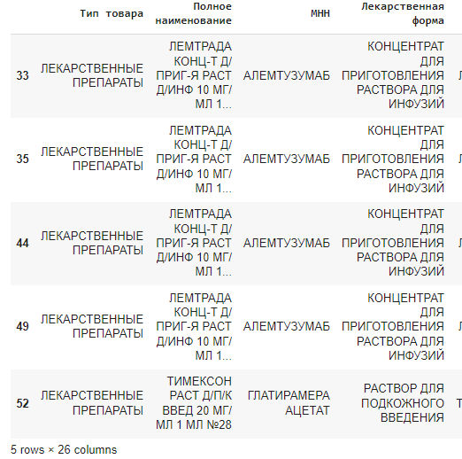
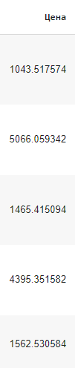
Создание столбца «Цена»
Создадим новый столбец "Цена", чтобы узнать стоимость препаратов, для этого в столбце делим строки с Объем (цена опт.-уп.розн.), рубли на Объем (розница), упак.
И отображаем первые 5 строк DataFrame df, чтобы проверить, все ли выглядит правильно.

Slide 23
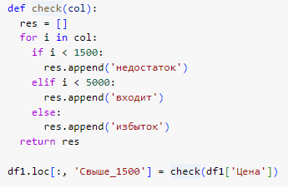
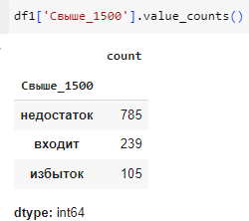
Создание ценового сегмента
Для каждого ценового сегмента создадим новую колонку, в которую будем записывать соотвествует ли числовое значение данному сегменту
В данном коде функция check применяется к столбцу Цена DataFrame df1, и результаты сохраняются в новом столбце Свыше_1500:
Новый столбец Свыше_1500 будет содержать категории для каждого значения в столбце Цена:
недостаток для значений меньше 1500
входит для значений между 1500 и 5000
избыток для значений больше 5000

Slide 24
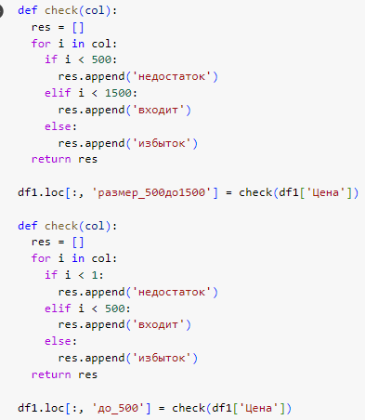
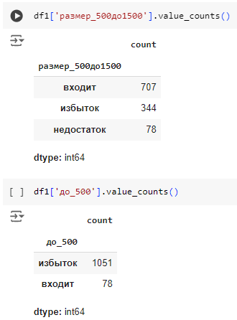
Создание ценового сегмента

Slide 25

Анализ данных и визуализация
С помощью create_visualizations построила дашборд, на котором отразили основным метрики.

Slide 26
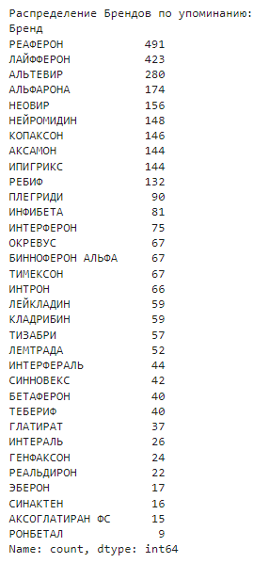
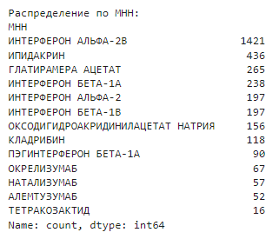
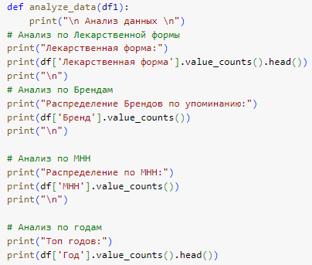
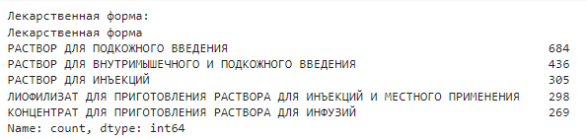
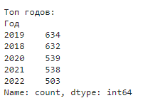
Исследовательский анализ данных

Slide 27
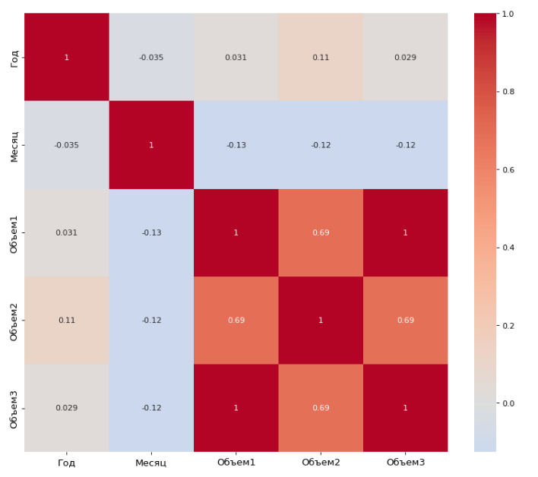
Оформление Дашборда

Slide 28
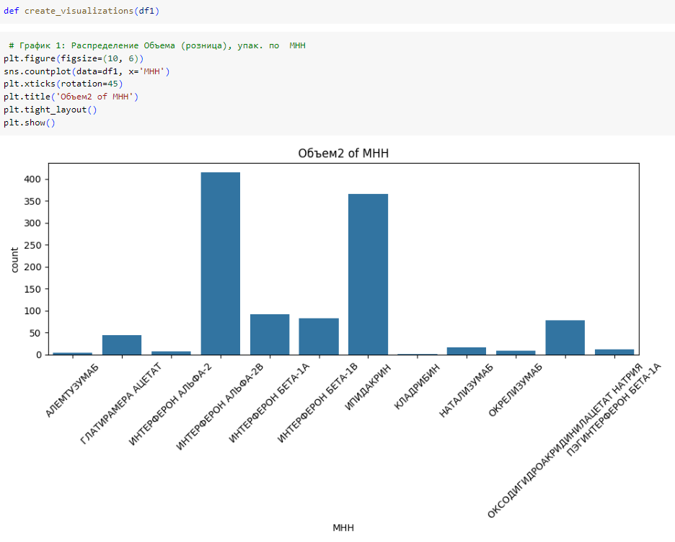
Оформление Дашборда
С помощью «create_visualizations» строим Дашборб
График 1.
Распределение Объема (розница), упак. по МНН

Slide 29
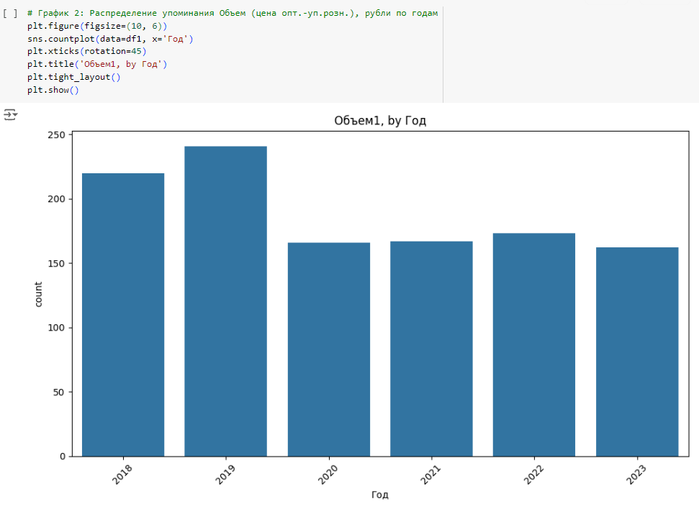
Оформление Дашборда
График 2: Распределение упоминания Объем (цена опт.-уп.розн.), рубли по годам

Slide 30
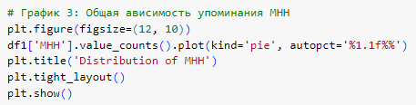
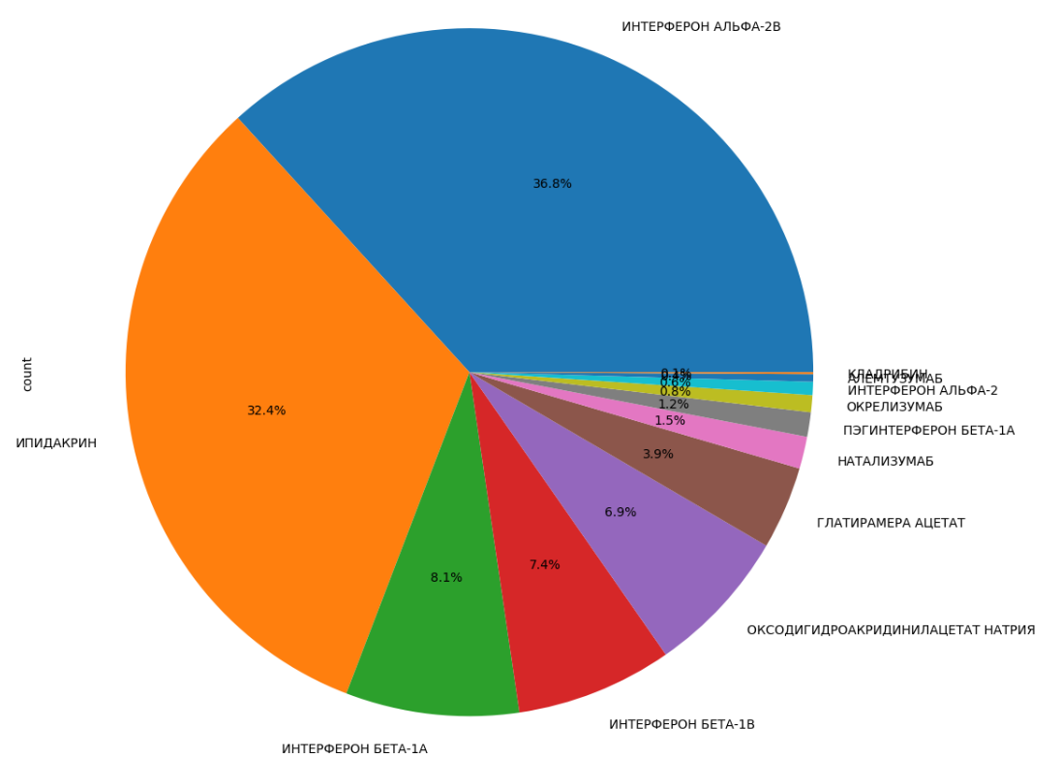
Оформление Дашборда
График 3: Общая зависимость упоминания МНН

Slide 31
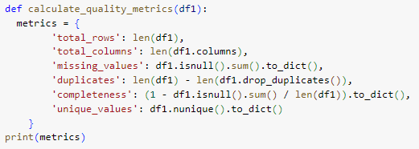
Определение метрик
Функция calculate_quality_metrics вычисляет различные метрики качества для заданного DataFrame df1:Словарь metrics содержит следующие метрики:
total_rows: общее количество строк в DataFrame
total_columns: общее количество столбцов в DataFrame
missing_values: словарь, содержащий количество пропущенных значений для каждого столбца
duplicates: количество дублирующихся строк в DataFrame
completeness: словарь, содержащий коэффициент заполненности (долю не пропущенных значений) для каждого столбца
unique_values: словарь, содержащий количество уникальных значений для каждого столбца
Функция печатает рассчитанные метрики в виде словаря.

Slide 32
В качестве метрик были выбраны
1.Распределение Объема (розница), упак. - важно узнать сколько в год продается физически упаковок данного препарата. Может из-за высокой цены ее у препарата будет низкая продоваемость или же наоборот из-за низкой цены нужно будет заранее просчитать о масштабировании. На данный момент по МНН лидируют ипидакрин и ИНТЕРФЕРОН АЛЬФА
2.Распределение упоминания МНН по годам - выяснила в какой год продалось большее количество МНН - 2019 год, снижение в последующие года может быть связано с тем, что многие производители препаратов, применяющих для лечения заболевания рассеянный склероз являются импортными, производящимися на территории недружественных стран для Российской Федерации. Могу предположить, что в 2020 году был принят пакет санкций против РФ, из-за которых стоимость импортных препаратов увеличилась.
3.Общая зависимость упоминания МНН - по частоте использования МНН лидирует ИНТЕРФЕРОН АЛЬФА-2В, следовательно при закупки сырья не будет проблем, т к оно доступно.
4. Лекарсвенная форма - данный параметр поможет скоректировать сумму по смете при просчете создания препарата, чтобы учесть это в себестоимость препарата.

Slide 33

Хранение данных
Для хранения данных была выбрана СУБД SQLite. Данные из xlsx-файла были перенесены в базу посредством скрипта, использующего встроенный модуль sqlite.

Slide 34
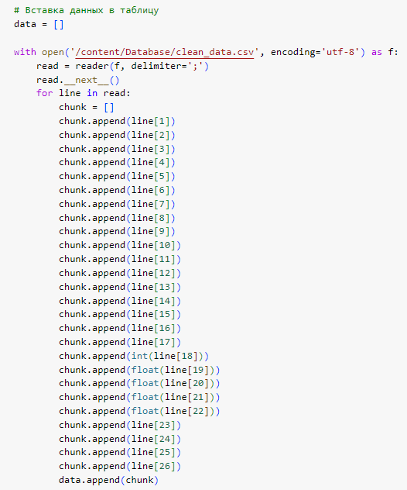
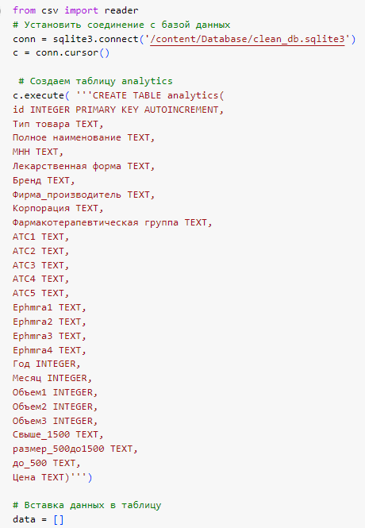
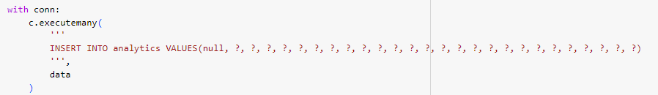
Хранение данных

Slide 35
Подведение итогов
Выполнили цель данного проекта, а именно провели всесторонний анализ международных непатентованных наименований (МНН) и разработке стратегии для определения оптимального МНН для нового препарата для лечения рассеянного склероза.
Данные позволят провести просчет сметы для создания производства для нового препарата для лечения тяжелого заболевания "рассеянный склероз".
На данный момент преимущественно использовать МНН ИНТЕРФЕРОН АЛЬФА, но с обновлением данных за 2024 год, все может кардинально поменяться.

